Slide 1
개발 일정 목표 ( 초기 )
 | 목록 | 1 수 | 2 목 | 3 금 | 4 토 | 5 일 | 7 월 | 8 화 | 9 수 | 10 목 | 11 금 | 12 토 | 13 일 | 14 월 | 15 화 | 16 수 | 17 목 | 18 금 | 19 토 | 20 일 | 21 월 | 22 화
1-1 | 리소스 찾기
1-2 | 디자인 확립
2-1 | 기획 설계
2-2 | 메뉴 설계
2-3 | 화면 설계서 작업
2-4 | 취합한 문서 작성
3 | 프로그래밍
3-1 | 게임 시스템 코드 설계
3-2 | 게임 시스템 코딩
3-3 | 게임 UI 코드 설계
3-4 | 게임 UI 코딩
4 | 게임 리뷰, 코드 수정

Slide 2
개발 일정 진행상황, 목표 ( 9일차 수 기준 )
 | 목록 | 1 수 | 2 목 | 3 금 | 4 토 | 5 일 | 7 월 | 8 화 | 9 수 | 10 목 | 11 금 | 12 토 | 13 일 | 14 월 | 15 화 | 16 수 | 17 목 | 18 금 | 19 토 | 20 일 | 21 월 | 22 화
1-1 | 리소스 찾기
1-2 | 디자인 확립
2-1 | 기획 설계
2-2 | 메뉴 설계
2-3 | 화면 설계서 작업
2-4 | 취합한 문서 작성
3 | 프로그래밍
3-1 | 게임 시스템 코드 설계
3-2 | 게임 시스템 코딩
3-3 | 게임 UI 코드 설계
3-4 | 게임 UI 코딩
4 | 게임 리뷰, 코드 수정

Slide 3
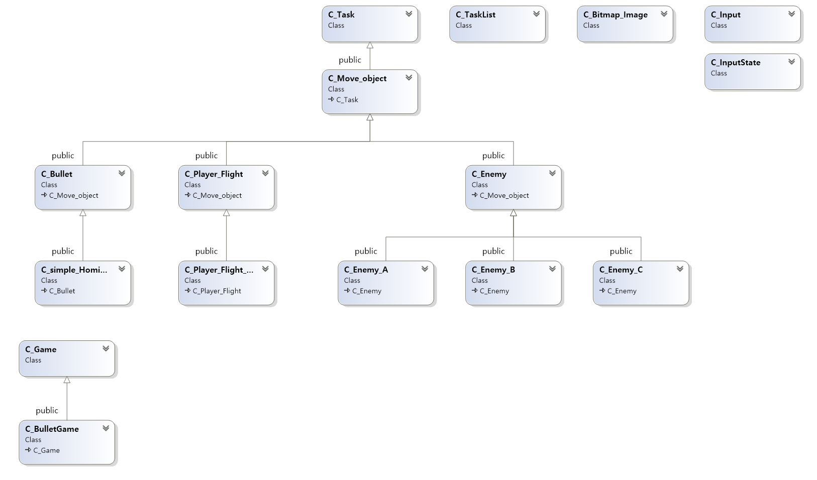
클래스 다이어그램

Slide 4
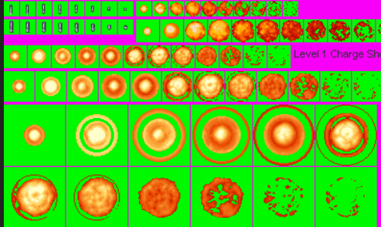

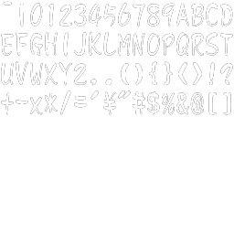
이미지 리소스
적 탄환, 폭발 스프라이트
플레이어 기체
이미지 폰트

Slide 5



적 공격 패턴 (예정)
도돈파치
예제
월령전

